Slide 1

软件质量保证与测试
教务
李巍
四川师范大学
liw@sicnu.edu.cn

Slide 2
与教师沟通
Notes:
介绍一下自己

Slide 3
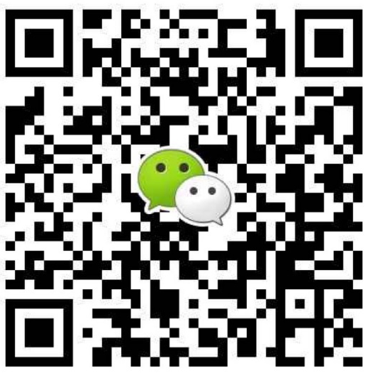
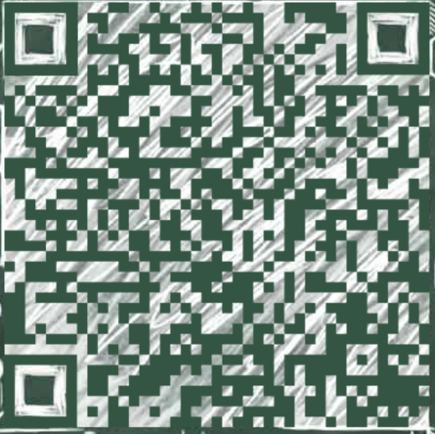
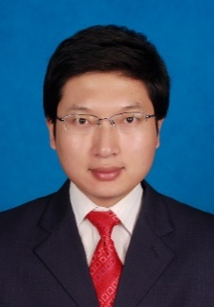
教师信息
与教师沟通
李巍
Li, Wei
职称 ：讲师
邮箱 ：liw@sicnu.edu.cn
TEL ：18284589044
QQ ：19083989
微信
QQ

Slide 4
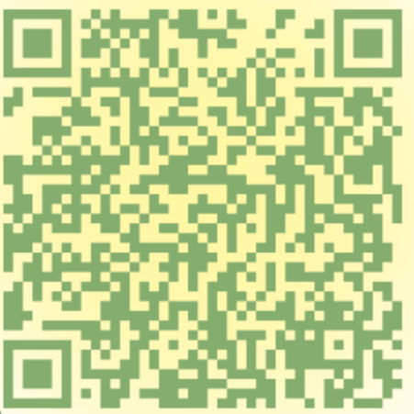
课程讨论QQ群
与教师沟通
我的课，可以使用手机。
讨论QQ群号：417937326
群功能：
信息发布
课件发布
问题讨论
资源发布
互动娱乐
权利执行
欢迎同学加入，扫描右侧二维码。
Notes:
学期后，我会踢出大家的

Slide 5
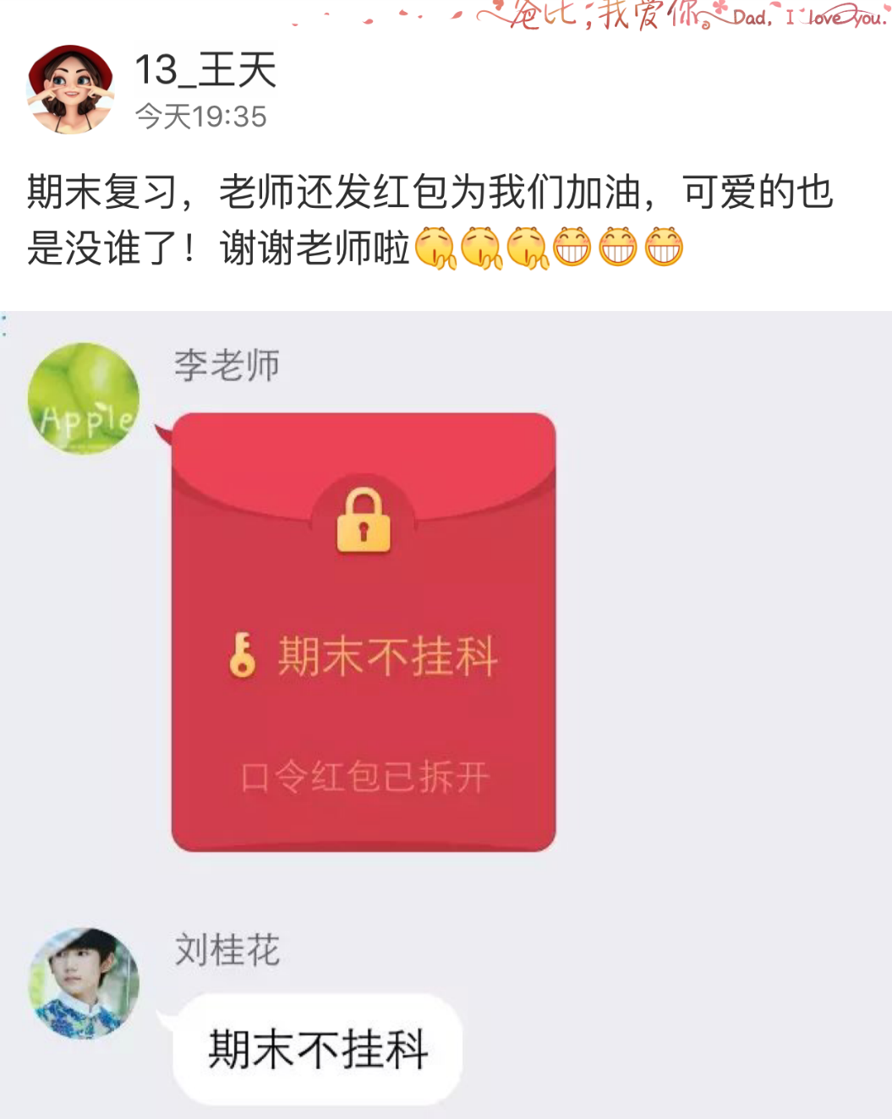
课程讨论QQ群
与教师沟通
我的课，可以使用手机。
讨论QQ群号：417937326
群功能：
信息发布
课件发布
问题讨论
资源发布
互动娱乐
权利执行
欢迎同学加入，扫描右侧二维码。
Notes:
学期后，我会踢出大家的

Slide 6
课程信息

Slide 7

基本教务
课程信息
课程名称：软件质量保证与测试
适用专业：软件工程、网络工程
课程学时：56学时（32理论+24实践）
计划时间：共13周，每周5学时
课程学分：3.5学分
目标对象：大三年级学生
考试形式：期末笔试
考试成绩：平时成绩+期末成绩
平时成绩：出勤分（指数方式扣分）+实验报告+平时作业
前导课程：面向对象程序设计、软件需求与系统设计、数据结构
《软件测试》

Slide 8
上课时间
课程信息
 | 星期一 | 星期二 | 星期三 | 星期四 | 星期五
8:10-9:45
10:00-11:45 |  |  | A315(4) |  | A201(3)
14:10-15:45 |  | *A404(4) **A301(3)
16:00-17:45 |  |  | 西301(4)
18:30-20:00 |  |  | 西301(3)

Slide 9
书籍推荐

Slide 10

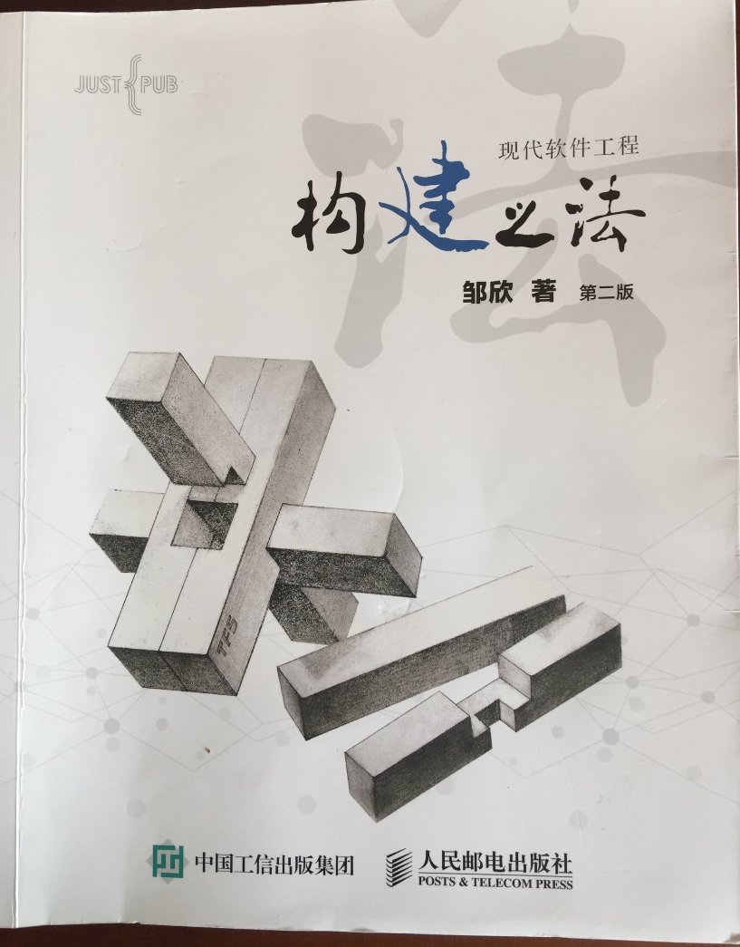
推荐图书
课程信息
人月神话
构建之法

Slide 11
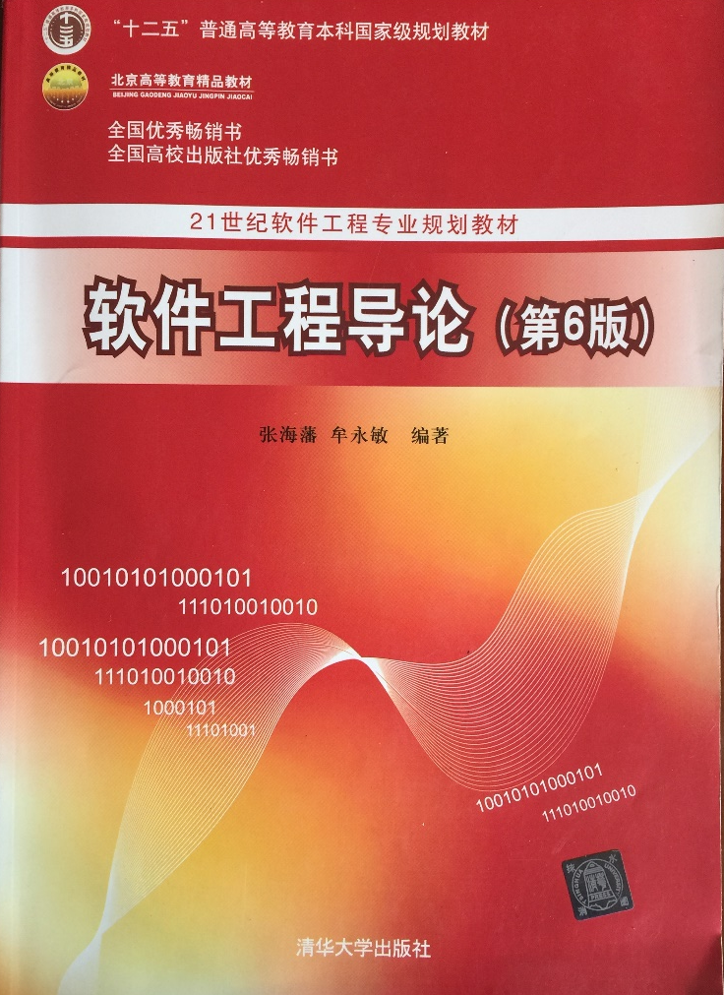
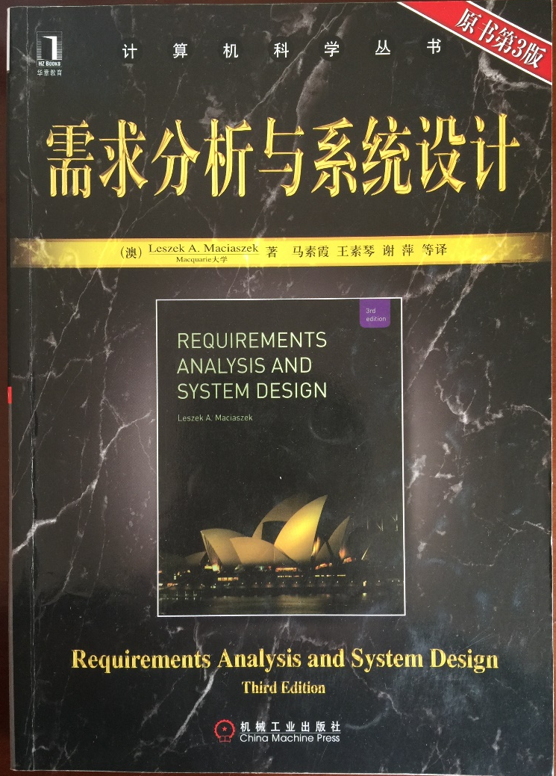
推荐图书
课程信息
软件工程导论
需求分析与系统设计

Slide 12

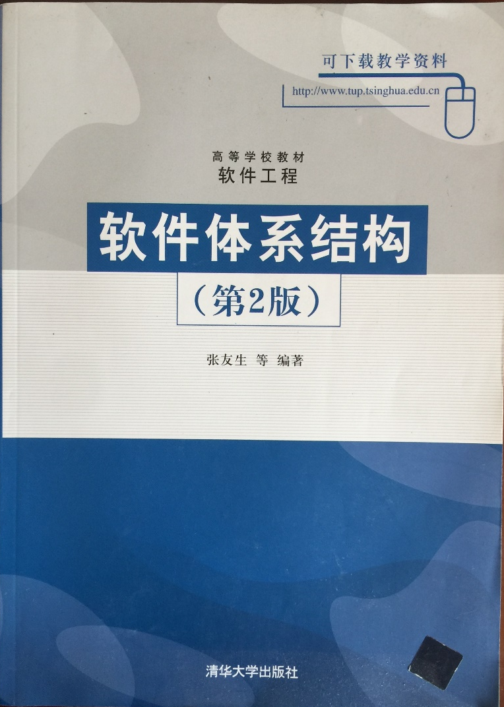
推荐图书
课程信息
软件工程导论
人件

Slide 13
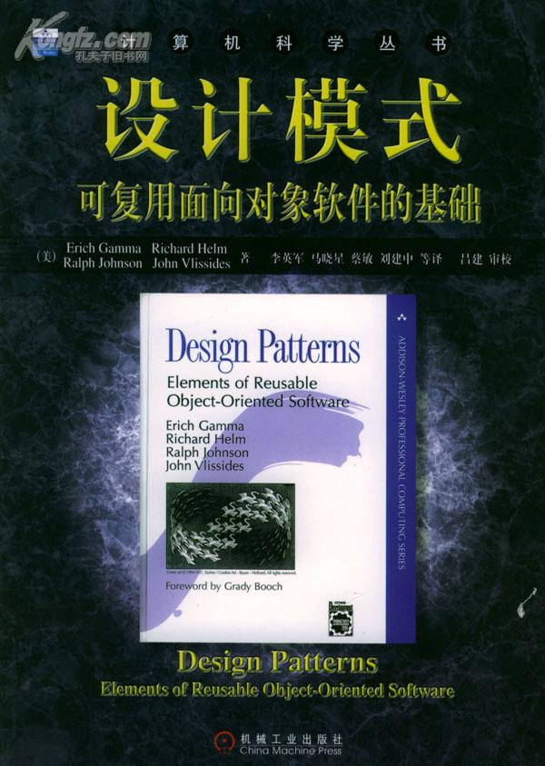

推荐图书
课程信息
设计模式
软件工程

Slide 14
谢谢

